Slide 1
Sistemas Operacionais
Gerência de Memória
Erasmo Evangelista de Oliveira
erasmo.oliveira@fagammon.edu.br
Lavras, 2021

Slide 2
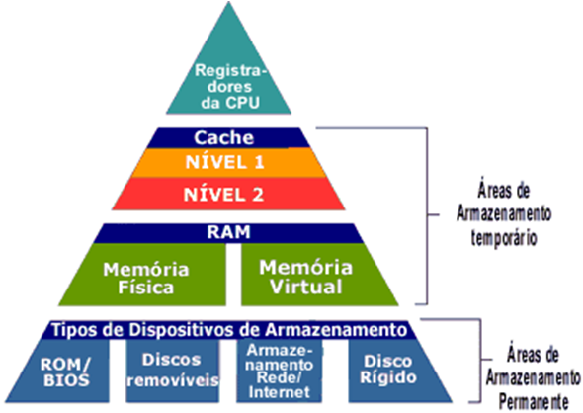
Hierarquia da Memória
+ rápido
- Capacidade
+ preço
- rápido
+ Capacidade
- preço
‹#›

Slide 3
Gerenciador de memória
Parte do SO que controla quais partes da memória estão em uso e quais não estão, de forma a:
alocar memória a processos quando estes precisarem;
liberar a memória que estava sendo ocupada por um processo que terminou;
tratar do problema da troca (swapping) entre a memória principal e o disco, quando a memória principal não for grande o suficiente para guardar todos os processos.

Slide 4
Objetivos
Tornar o mais eficiente possível o compartilhamento de memória entre os processos.
Impedir que um processo acesse área de memória que não lhe pertence.
Facilitar alocação de memória.
Recuperar a memória liberada pelos processos.

Slide 5
Monoprogramação
Esquema mais simples de gerência de memória;
Consiste em ter somente um processo na memória durante toda a sua execução;
Somente um processo pode estar em execução por vez;
O sistema operacional carrega o programa requerido para a memória principal e o executa. Quando o processo termina, o sistema operacional reassume a CPU e espera por um novo comando para carregar um outro processo na memória já liberada pelo primeiro.
Se a memória for insuficiente, o programa simplesmente tem sua execução rejeitada.

Slide 6
Monoprogramação
Sistema
Operacional
em ROM
Drivers de dispositivos
Programa do usuário
Programa do usuário
Programa do usuário
Sistema
Operacional
em RAM
Sistema
Operacional
Nos primeiros modelos não existia abstração. Os programas consideravam diretamente a memória física.

Slide 7
Monoprogramação
Vantagens:
Simplicidade e flexibilidade
Custo baixo de implementação
Não há o overhead correspondente ao gerenciamento de memória
Desvantagens:
Não permite a utilização eficiente da CPU e da MP, pois apenas um processo pode utilizar esses recursos por vez.

Slide 8
Multiprogramação com partições fixas
Multiprogramação: conceito mais geral de multitarefa, em que o sistema operacional provê gerenciamento da totalidade de recursos tais como CPU, memória, sistema de arquivos, em adição ao suporte da execução concorrente dos processos.
Estratégia mais simples: consiste em dividir a memória em n partições fixas (iguais ou não).
Quando um processo é criado, ele é colocado em uma fila à espera que uma partição de tamanho suficiente se torne disponível.
Pode ser usada uma fila individual para cada partição ou uma fila única para todas as partições.

Slide 9
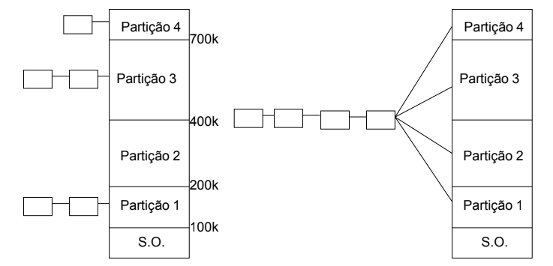
Multiprogramação com partições fixas
Problema: como os tamanhos são fixos, se o processo não ocupar toda partição, o espaço é perdido. Isso é chamado de fragmentação interna.

Slide 10
Multiprogramação com partições variáveis
O número e o tamanho das partições da memória variam dinamicamente, de acordo com a necessidade.
Para executar um programa, o conjunto de espaços é pesquisado à procura de uma área maior ou igual ao tamanho do programa.
Se a área escolhida é maior, a parte restante vai continuar livre.

Slide 11
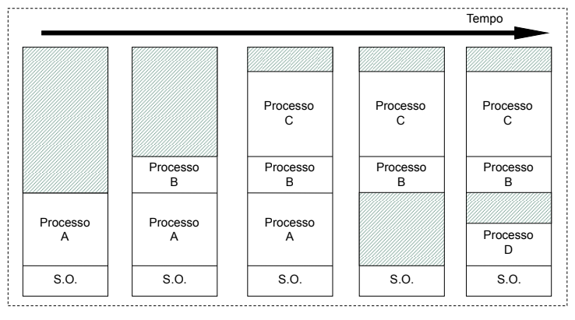
Multiprogramação com partições variáveis

Slide 12
Multiprogramação com partições variáveis
Vantagens:
melhor aproveitamento de memória;
eliminação da fragmentação interna.
Desvantagens:
complexidade no gerenciamento dos espaços disponíveis;
possibilidade de geração de “buracos” na memória (fragmentação externa).
O problema da fragmentação externa pode ser resolvido pela técnica de compactação de memória (porém, acrescenta custo ao processamento).

Slide 13
Desafio do particionamento variável
Pergunta: quanto de memória deve ser alocado a um processo na sua criação ou transferência do disco para a memória principal?
Se a área de dados puder crescer dinamicamente, ocorrerão problemas sempre que um espaço tentar crescer.
Duas situações podem ocorrer:
1) Se houver um buraco (espaço livre) adjacente
Neste caso este espaço pode vir a ser alocado ao processo, permitindo seu crescimento
2) Se não houver um buraco adjacente, ou seja, se o processo for adjacente a outro processo
a) O processo deverá ser removido para um espaço livre na memória, grande o suficiente para suportar seu crescimento.
b) Um ou mais processos bloqueados devem ser movidos para o disco – swapping.

Slide 14
Swapping
Τécnica para permitir que programas que esperam por memória livre possam ser processados.
O SO escolhe um programa residente para ser levado da MP para o disco (swapped out) retornando posteriormente para a MP (swapped in) como se nada tivesse ocorrido.
O programa que perde a CPU é copiado p/ disco, enquanto o programa que ganha a CPU é transferido do disco p/ a memória principal.

Slide 15
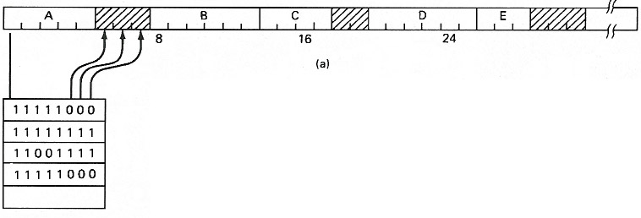
Gerência de Memória com Mapeamento de Bits
A memória é dividida em unidades de alocação;
Correspondendo a cada unidade de alocação definida, há um bit do mapa de bits, que é 0 se a unidade estiver livre e 1 se estiver ocupada, ou vice-versa. Exemplo:

Slide 16
Gerência de Memória com Mapeamento de Bits
Quanto menor a unidade de alocação, maior o mapa de bits.
Se a unidade de alocação for muito grande, o mapa de bits será pequeno, mas uma parcela considerável de memória poderá ser desperdiçada na última unidade.
Problema: lentidão na procura de memória livre, ou seja, na procura de k zeros consecutivos.

Slide 17
Gerência de memória com lista encadeada
Representação dos segmentos livres e ocupados por uma lista ligada.
Cada entrada da lista especifica:
um buraco (B) ou um processo (P);
o endereço no qual o segmento começa; e
um ponteiro para a próxima entrada.

Slide 18
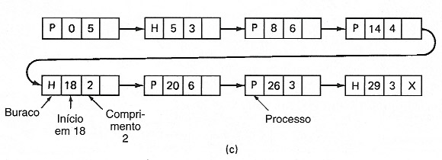
Gerência de memória com lista ligada
Memória
Lista Ligada

Slide 19
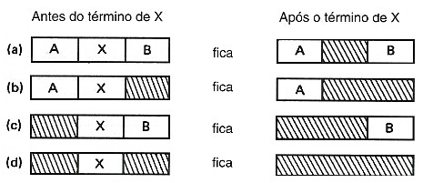
Gerência de memória com lista ligada
Lista Ordenada por endereços: rápida atualização da lista sempre que um processo terminar ou for removido dela.

Slide 20
ALGORITMOS DE ALOCAÇÃO DE MEMÓRIA PARA PROCESSOS

Slide 21
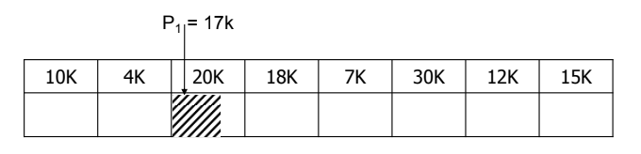
First-fit (primeira alocação)
O gerente de memória procura ao longo da lista de segmentos até encontrar um espaço que seja suficientemente grande para abrigar o processo.
O espaço é então quebrado em dois pedaços: um para o processo, o outro para o espaço não utilizado. Ex:
Gasta o mínimo de tempo possível com a procura.

Slide 22
Next-fit (próxima alocação)
Funciona como o anterior, porém, guarda a posição em que encontrou o último espaço conveniente.
Na próxima chamada, ele inicia a busca a partir desse ponto, ao invés de começar do início da lista.
P₂ = 7k
10K | 4K | 17k | 3k | 18K | 7K | 30K | 12K | 15K
 |  | P₁

Slide 23
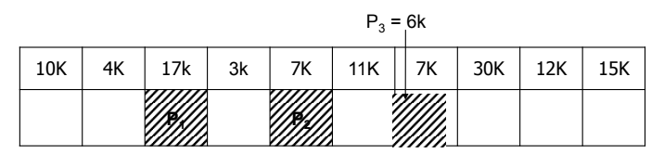
Best-fit (melhor alocação)
Busca na lista inteira a melhor alocação (aquela com tamanho mais próximo do tamanho do processo).
Desvantagens: é mais lento que o First-fit e resulta num maior desperdício de memória, pois cria buracos muito pequenos, que não serão utilizados.

Slide 24
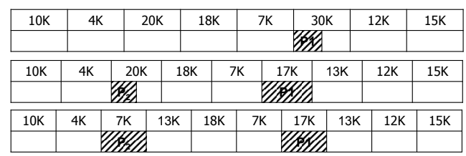
Worst-fit (pior/maior alocação)
Busca na lista inteira o maior espaço disponível, independente do tamanho do processo (desde que este não seja maior que o maior espaço disponível, é claro).
Tenta evitar o problema do best-fit, partindo do pressuposto de que, escolhendo o maior espaço, segmenta-se a memória em espaços maiores, capazes de comportar outros processos.

Slide 25
Quick-fit (alocação rápida)
Mantém listas distintas para buracos e processos.
A lista de buracos contém os espaços de tamanhos mais requisitados.
Será criada uma tabela com n entradas, na qual a primeira é um ponteiro para o início de uma lista de buracos de 4k, a segunda para buracos de 8k e assim por diante.
A busca por um segmento de memória de determinado tamanho é extremamente rápida.
Desvantagem: a utilização de estruturas separadas acrescenta uma maior complexidade à liberação de memória, visto que um segmento de memória liberado teria q ser removido de uma lista e inserido em outra.

Slide 26
MEMÓRIA VIRTUAL
Programas maiores que a memória principal podem ser executados, simulando a memória principal no disco.
O sistema operacional passa a ser responsável por manter na memória as partes do programa efetivamente em uso, deixando o resto no disco.
Exemplo:
8 programas de 1M
memória de 2M
escolhe-se cuidadosamente 256K de cada programa que deverão ser mantidos na memória a cada instante, com seus pedaços sendo copiados do disco para a memória e vice-versa quando necessário.

Slide 27

MMU (Memory Management Unit)
Os endereços virtuais formam o espaço de endereçamento virtual.
Em computadores sem memória virtual, os endereços são colocados diretamente no barramento da memória.
Os endereços da memória virtual não vão direto para o barramento da memória. Eles são encaminhados à MMU que mapeia os endereços virtuais em endereços físicos.

Slide 28
Paginação
O espaço de endereçamento virtual é dividido em unidades de tamanho fixo denominadas páginas virtuais.
A memória física também é divida em unidades fixas e do mesmo tamanho das páginas virtuais. São chamadas de molduras de página.
Exemplo:
Seja um computador com 32k de memória física e que pode gerar endereços de 16bits, de 0 até 64k, correspondentes ao espaço de endereçamento virtual da máquina.
Teremos 16 páginas virtuais e 8 molduras de páginas, cada uma com 4K endereços.

Slide 29
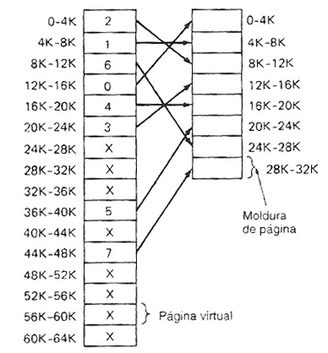
Paginação
Espaço de endereçamento virtual
Espaços físicos da memória
Exemplos:
Endereço virtual: 0
Moldura de página: 2
Endereço físico: 8192
Endereço virtual: 8192
Moldura de página: 6
Endereço físico: 24576
Endereço virtual: 20500
Moldura de página: 3
Endereço físico: 12308

Slide 30
Tabela de páginas
“mapa” que associa a página virtual à sua correspondente na memória física.
Os endereços das páginas são divididos em duas partes:
Na página virtual: a primeira parte indica o número da página virtual e a segunda parte indica o deslocamento dentro da página.
Na página física: a primeira parte indica o número da página física e a segunda o deslocamento dentro da página.

Slide 31
Tabela de páginas
O número da página virtual é usado para indexar a tabela de páginas na busca da entrada correspondente a esta página virtual.
A partir dessa página, é encontrado o número da moldura onde tal página está armazenada.
Este número é então combinado com o valor do deslocamento, substituindo o número da página virtual, formando o endereço físico que pode ser colocado no barramento de memória.
Exemplo:
Endereço virtual 8.196 → 0010000000000100 (16 bits)
Número de página → 4 bits iniciais → 0010
Deslocamento → 12 bits restantes → 000000000100

Slide 32
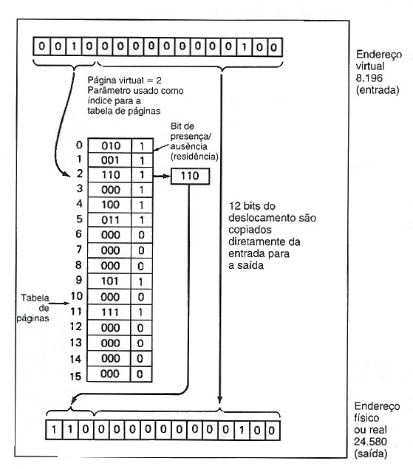

Slide 33
Problema da falta de página
A MMU pode mapear as 16 páginas do exemplo em qualquer uma das molduras de página. Mas a memória física só dispõe de 8 molduras de páginas!
Solução:
Substituição de moldura de páginas (swapping) e reorganização da Tabela de Páginas.

Slide 34
ALGORITMOS DE SUBSTITUIÇÃO DE PÁGINA

Slide 35
Necessidade e desempenho
Quando uma falta de página ocorre, o sistema operacional precisa escolher uma página a ser removida da memória a fim de liberar espaço para uma nova página.
O desempenho do sistema será melhor se a página escolhida for uma que não estiver sendo muito usada.

Slide 36
Algoritmo ótimo
Cada página pode ser identificada pelo número de instruções que deverão ser executadas até que ela seja novamente referenciada.
A página com número de identificação mais alto deve ser removida primeiro.
O algoritmo tenta adiar o problema da próxima falta de página.
É impossível ser implementado.

Slide 37
Algoritmo FIFO
First-in First-out (a primeira página a entrar na memória é a primeira a sair)
O SO mantém uma lista com todas as páginas presentes na memória
A página do início da lista é a mais antiga e a do fim é a mais nova (fila).
Na falta de página, a página do início da fila deve ser removida e a nova página é adicionada ao fim da mesma.
Algoritmo não muito usado porque pode remover uma página muito referenciada.

Slide 38
Algoritmo de página não usada recentemente (NUR)
Cada página virtual têm dois bits associados: R e M.
O bit R será 1 sempre que a página a ele associada for referenciada.
O bit M é marcado com 1 quando alguma informação for escrita na página.
Na ocorrência de falta de página o SO divide as páginas em 4 categorias:
Classe 0: não-referenciadas, não-modificadas;
Classe 1: não-referenciadas, modificadas;
Classe 2: referenciadas, não-modificadas;
Classe 3: referenciadas, modificadas.
Remove randomicamente uma página da classe com o menor número de identificação e que não esteja vazia.
Fácil de entender e implementar e tem um bom desempenho.

Slide 39
Algoritmo da segunda chance
Pequena modificação do algoritmo FIFO. Examina o bit R da página mais antiga.
Se R=1, o bit é zerado e a página é colocada no fim da fila.
Se R=0, a página é substituída.
Tempo:
0 3 7 8 12 14 16 18
Páginas:
A
B
C
D
E
F
G
H
Página carregada em primeiro lugar
Página carregada mais recentemente
3 7 8 12 14 16 18 20
B
C
D
E
F
G
H
A
A é tratada como a página carregada mais recentemente.
Pouco eficiente, pois está sempre movendo páginas para o fim da fila.

Slide 40
Algoritmo do relógio
Difere do Algoritmo da Segunda Chance apenas pela implementação mais eficiente.
Mantém as páginas numa fila circular, em forma de relógio, e um ponteiro aponta para a página mais antiga.
A
L
B
K
C
J
D
I
E
H
F
G

Slide 41
Algoritmo do relógio
Na ocorrência de falta de página, o bit R da página apontada é verificado.
Se R for 0, a página é movida para a memória e uma nova página é inserida em seu lugar e o ponteiro é atualizado em 1 posição.
Se R for 1, o bit é zerado e o ponteiro é movido em 1 posição.
Evita que se tenha que mover as páginas na lista.

Slide 42
Algoritmo da página menos recentemente usada (MRU)
Aproximação do algoritmo ótimo
Páginas usadas pelas últimas instruções continuarão sendo usadas e vice-versa.
A tabela de páginas recebe um contador associado a cada página. Cada vez que a página é referenciada, o contador é incrementado.
Na falta de página o SO examina os contadores armazenados na tabela de páginas para encontrar o valor mais baixo.

Slide 43
Algoritmo de substituição de página do conjunto de trabalho
Conjunto de trabalho: grupo de páginas que o processo está atualmente usando
Pré-paginação: muitos sistemas de paginação tentam gerenciar o conjunto de trabalho e assegurar que ele esteja na memória antes dele ser executado.
Solução do algoritmo: encontrar uma página que não esteja presente no conjunto de trabalho e substitui-la.
Algoritmo pouco eficiente, pois a cada falta de página, é necessário pesquisar em toda a tabela de páginas a página adequada a ser substituída.

Slide 44
Algoritmo WSClock
Algoritmo do relógio melhorado, que também utiliza o conjunto de trabalho
Mantém uma lista circular de molduras de páginas
Cada entrada contém um campo “instante da última referência” e os bits R e M
A cada falta de página, a página que estiver sendo apontada é analisada
Se o bit R for 1, o bit é zerado e o ponteiro avança
Se o bit R for 0 e sua idade for maior que o intervalo T, essa página é removida da memória.
Tempo virtual.
Algoritmo amplamente utilizado devido à sua simplicidade de implementação e bom desempenho.

Slide 45
Resumo dos algoritmos de substituição de página
Algoritmo
Comentário
Ótimo
Não implementável, mas útil como padrão de desempenho.
NRU
Aproximação muito rudimentar do LRU.
FIFO
Pode descartar páginas importantes.
Segunda Chance
Algoritmo FIFO bastante melhorado.
Relógio
Realista.
LRU
Excelente algoritmo, porém difícil de ser implementado de maneira exata.
Conjunto de trabalho
Implementação um tanto cara.
WSClock
Algoritmo bom e eficiente.

Slide 46
SEGMENTAÇÃO
A memória virtual é dividida em porções diferentes e variáveis denominadas segmentos.
Os segmentos são espaços de endereçamento completamente independentes.
Cada segmento representa uma parte específica do programa. Exemplo de 4 tipos de segmentos: código, dados estáticos, dados dinâmicos e pilha de execução.
Cada segmento é constituído de uma sequencia linear de endereços, de 0 a algum valor máximo e armazena um único tipo de informação, facilitando a proteção e o compartilhamento.
O tamanho dos segmentos pode ser diferente e pode variar durante a execução do processo.

Slide 47
Espaço de endereçamento unidimensional
Pilha de chamadas
Árvore sintática
Tabela de constantes
Texto-fonte
Tabela de símbolos
Tabela de símbolos
Os procedimentos são fortemente empacotados próximos uns aos outros, sem qualquer espaço entre eles.

Slide 48
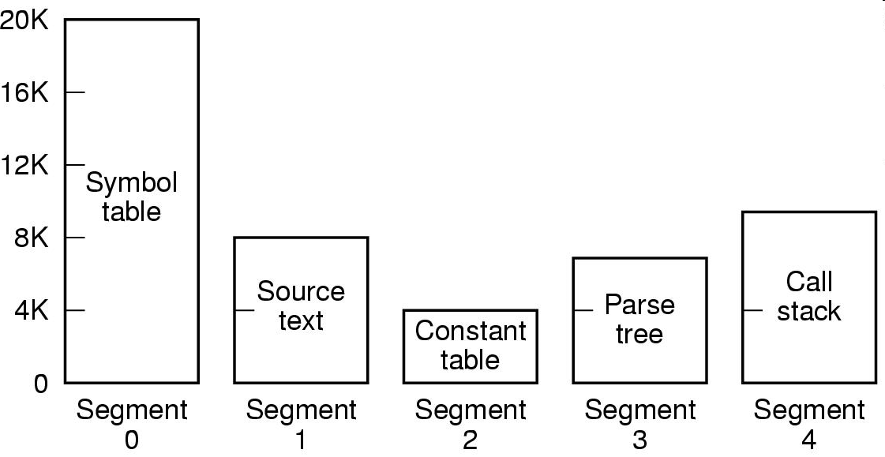
Segmentos independentes
O Segmento é uma entidade lógica!

Slide 49
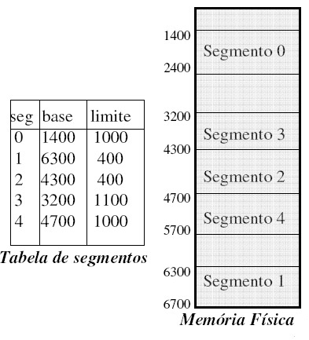
Segmentação
Os processos na memória passam a ser endereçados por um número que identifica o segmento e pelo deslocamento dentro deste segmento.

Slide 50
Vantagens da segmentação
Facilita o tratamento das estruturas de dados que estão crescendo ou reduzindo
como os segmentos são espaços de endereçamento separados, segmentos diferentes podem crescer ou reduzir independentemente, sem afetarem uns aos outros.
A ligação de procedimentos compilados separadamente é extremamente simplificada
O endereço inicial do segmento é sempre o mesmo
Facilita o compartilhamento de procedimentos ou dados entre vários processos.
Facilita a proteção, pois diferentes segmentos podem ter diferentes níveis de proteção.

Slide 51
Segmentação pura
Tempo
Segmento 4
Segmento 4
Segmento 5
Segmento 5
Segmento 3
Segmento 3
Segmento 3
Segmento 6
Segmento 2
Segmento 2
Segmento 2
Segmento 2
Segmento 1
Segmento 7
Segmento 7
Segmento 7
Segmento 0
Segmento 0
Segmento 0
Segmento 0
Problema: fragmentação externa.

Slide 52
Segmentação paginada
Se os segmentos são grandes, partes deles podem ser deixados na memória e outras em disco → paginação.
O espaço virtual é dividido em segmentos e cada segmento é dividido em páginas virtuais.
Une as vantagens da paginação com as da segmentação.
Cada segmento possui uma tabela de páginas associada.

Slide 53
Referências
SILBERSCHATZ, A.; GALVIN, P. B.; GAGNE, G. Fundamentos de Sistemas Operacionais. 8ª Ed. Rio de Janeiro: LTC, 2010.
TANENBAUM, Andrew S. Sistemas Operacionais Modernos. 3ª ed. Curitiba: Pearson. 2009.

Slide 54
Gravação da Aula
Link da aula de 30/03/2020: https://bit.ly/2wR8qEh

